Slide 1
Forbedringsarbejde Postoperative sårinfektioner case
Knæproteser Randers 2018-2024

Slide 2
Postoperative sårinfektioner
Mellem 0,5% og 3% af de opererede patienter får en infektion i nærheden af incisionsstedet
ca 20.000 infektioner/år
Forøger indlæggelsestiden med 7-11 dage
Større risiko for at dø
Flere genindlæggelser
Generel forringelse af livskvalitet
Notes:
Op til 3% af de opererede patienter får en infektion i nærheden af incisionsstedet
ca 20.000 infektioner/år
Forøger indlæggelsestiden med 7-11 dage
Større risiko for at dø
Flere genindlæggelser
Så der er resourcer-penge –og svie og smerte at vinde ved at forebygge postoperative sårinfektioner.

Slide 3
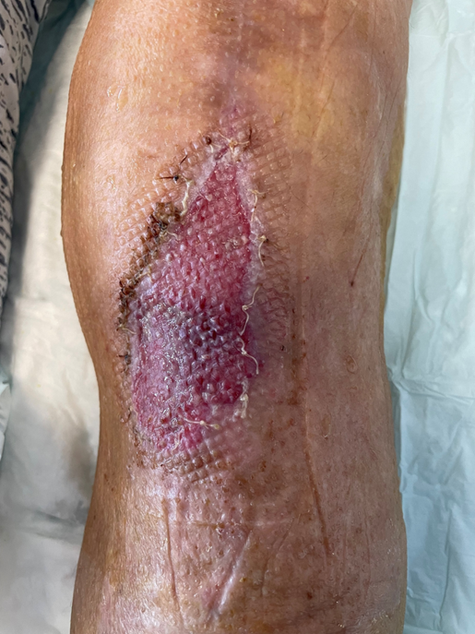
Postoperative sårinfektioner
I 2024 kunne man se en stigning I infektionsbehandlinger (2,8%) I forbindelse med knæalloplasikker I Randers

Slide 4
Infektioner i knæ proteser i Randers i 2018-2024

Slide 5
Forbedringsarbejde præ-per og postoperativt forløb
Tværfaglig arbejdsgruppe kiggede på hele patientforløbet:
Modtagelse
Operation
Opvågningen
Sengeafsnittet

Slide 6
ForbedringsArbejde hvordan
Tre tværfaglige arbejdsgrupper blev nedsat:
OP adfærd
Opvågning-sengeafdeling og klinik
Audit og datagrundlag
Aktivitet
Studiebesøg i Silkeborg

Slide 7
OP-adfærd Præop
Indsatser:
Standardiseret proces i forhold til:
Udpakning
Afdækning
Huddesinfektion (visuel guide)
Kørekort kirurgisk håndvask med hånddesinfektion
Strømpeskift patienter
Stille lamper inden OP

Slide 8
OP-adfærd
Prøvehandling: sy i stedet for at clipse
Brug af antibiotika
Plastertype
Forskellige sårbehandlingssystemer
(PICO VAC / Prevena VAC )

Slide 9
Opvågning Sengeafdeling klinik og fys PostOP
Forbindingsskift – aseptisk teknik
Plaster type
Strømpeskift
Ensrette information
Brug af kompressionsstrømpe
Træning – mindre fokus på bøjning mm.?

Slide 10
Sengeafdeling klinik og fys
Forbindskift – aseptisk teknik (E-Dok)
Behov for aseptisk forbindingsskift såfremt plaster skal skiftes <24 timer postoperativt eller hvis det fortsat siver fra cicatrisen >24 timer​​​​​
Forbindingsskifte er påkrævet hvis:
Primær forbinding er gennemsivet (sivning i kantfikseringen eller i > 75% af forbindingen)
Primær forbinding er løs
Primær forbinding er fugtig

Slide 11
Handlinger
Strømper tages af inden leje og i seng
OP følger planlagte
Video-instruks af afspritning og afdækning
Video-instruks af håndvask med kirurgisk hånddesinfektion og handskepåtagning
Blodtomhed
FYS . Fortsat kontrol 4 uger efter Operationen

Slide 12
Data
Audit på fx patienternes BMI-
Antibiotika før og efter OP
Skiftetider
Knivtider
Plasterskifte inden udskr.

Slide 13
Studiebesøg på andet hospital operationstekniske overvejelser
Blodtomhed-ikke blodtomhed
Cementeret versus u-cemeneteret
Patella versus non patella
Suturering versus Stapler
Blokade anlæggelse af Anæstesi eller Kirurg

Slide 14
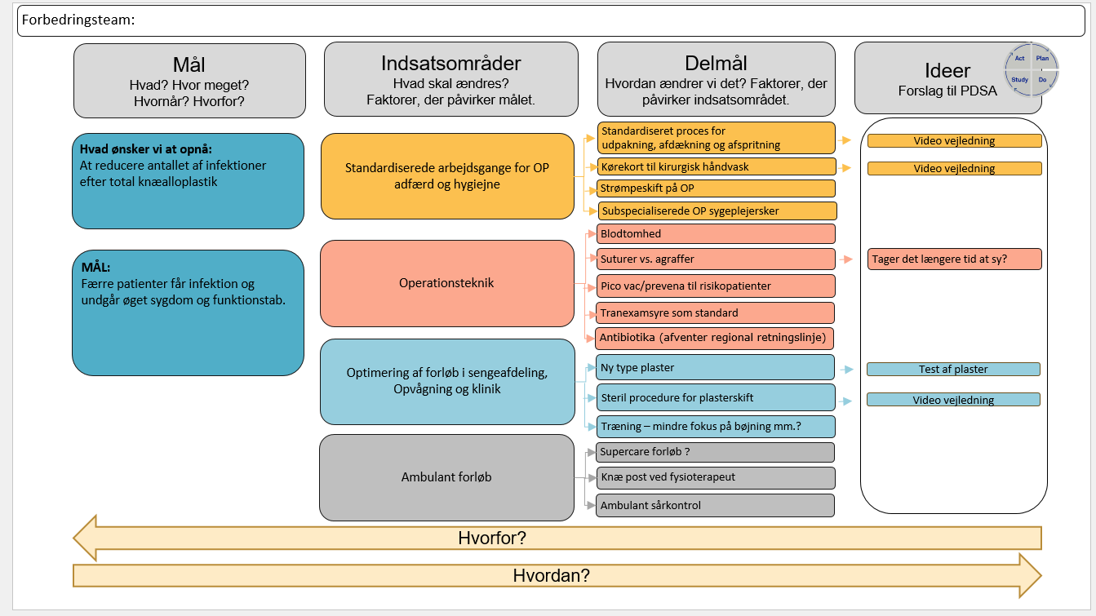
Notes:
Der blev lavet et driverdiagram

Slide 15
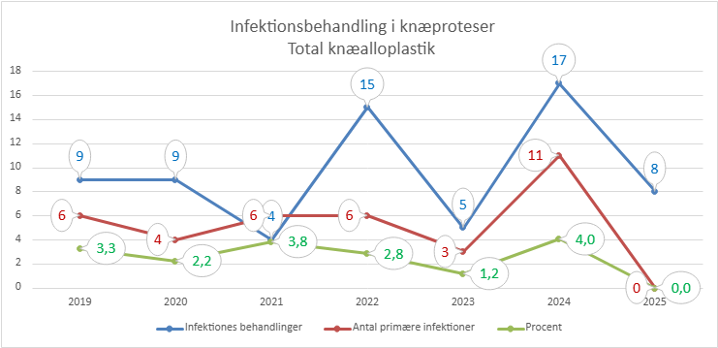
Infektioner knæproteser i Randers jan-nov 2025

